Slide 1
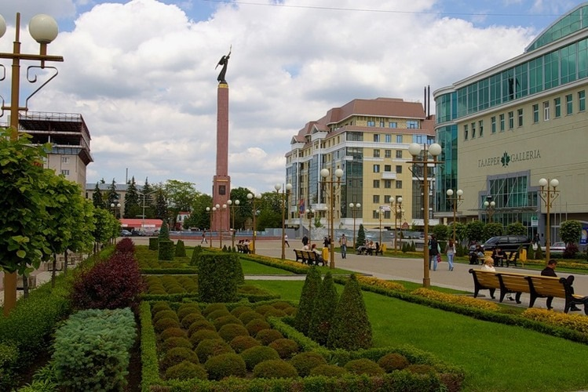
Ставрополь-мой город

Slide 2
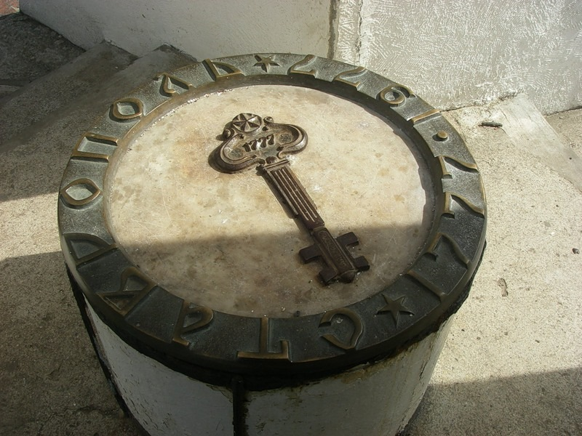

Slide 18
Презентацию подготовила учитель-логопед МБДОУ д/с №6
Виноградова Ольга Вячеславна

